Slide 1
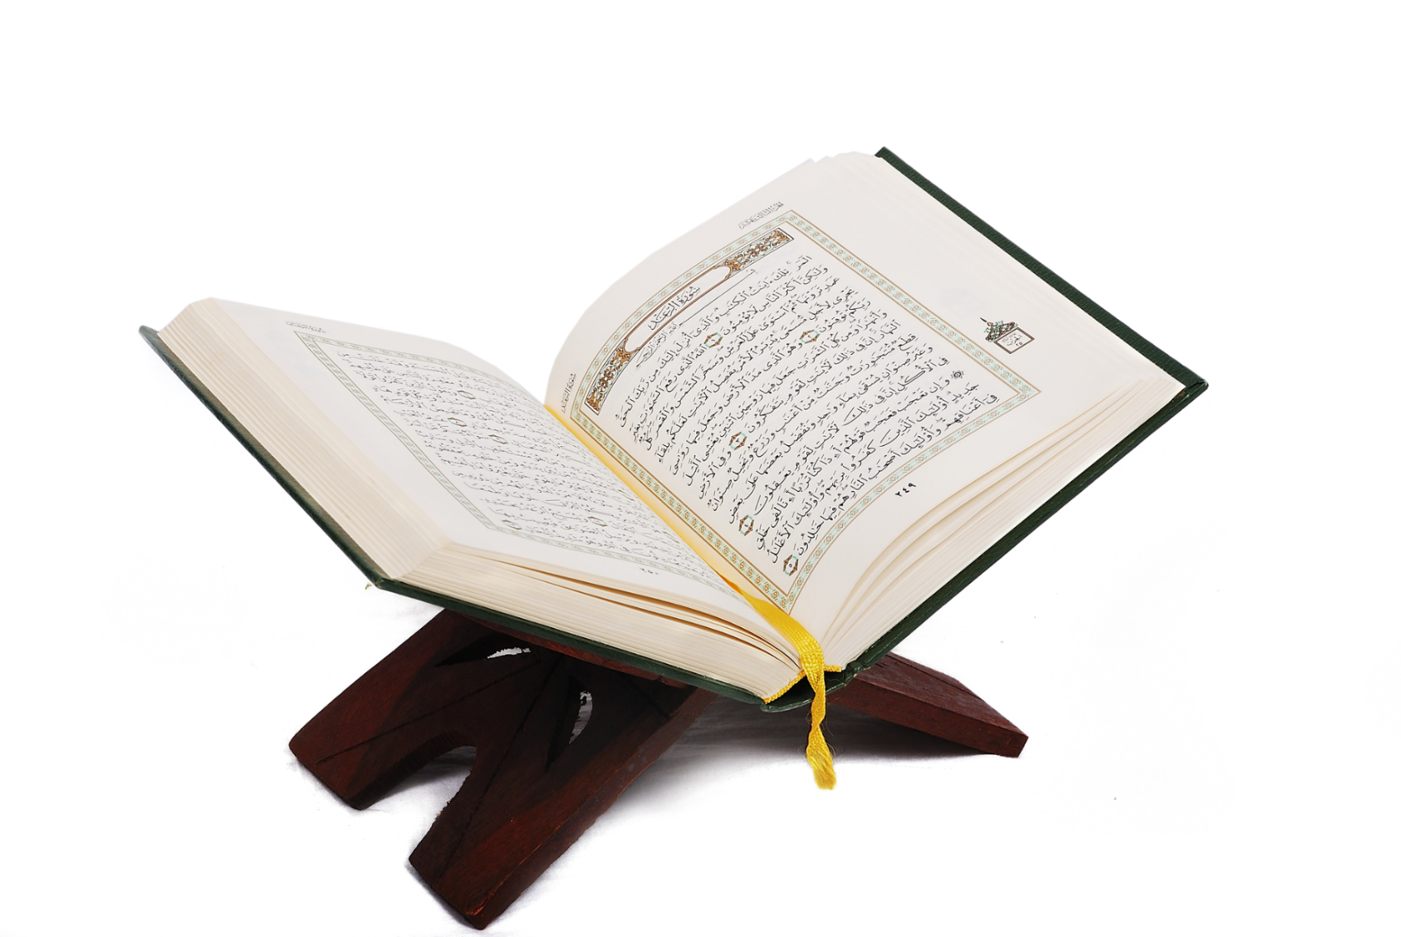
7
Bir Sure Tanıyorum Kevser Suresi ve Anlamı
Kevser suresi hakkında neler biliyorsunuz?

Slide 2
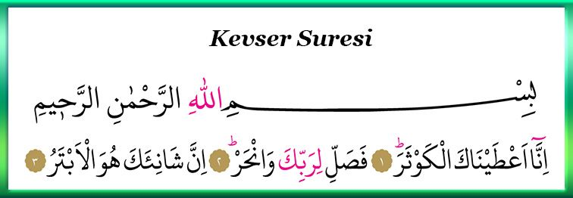
Kevser Suresi İlgili Bilgiler
Kevser Suresi Kur’an-ı Kerim’in 108. suresidir.
Üç ayettir.
En kısa sure
Kevser; bolluk, bereket ve neslin çoğalması anlamlarına gelir.
Kur’an-ı Kerim’den Kevser suresini bulalım

Slide 3
Kevser
Kevser
Kevser ne demektir?
Kevser; bolluk, bereket ve neslin çoğalması anlamlarına gelir.
Kevser, aynı zamanda cennette bulunan bir ırmağın adıdır. Sure, hem bu ırmaktan hem de Peygamberimize verilen ilim, saadet ve hayır gibi diğer nimetlerden bahsettiği için “Kevser” adını almıştır.

Slide 4
Nasr suresiyle ile ilgili doğru olanları işaretleyelim
✓
✓
Üç ayettir.
Kur’an’da 108. suredir.
X
✓
İlk suredir.
Kevser, bolluk ve bereket demektir.
✓
X
En kısa suredir.
Ahiret hayatı anlatılıyor.
X
✓
Surede savaşlar anlatılıyor.
Anlamında namaz ve kurban vardır.

Slide 5
Nasr suresini dinliyoruz
Kaynak: https://www.youtube.com/watch?v=PB4tN0q5SA4

Slide 7
Kevser Suresi Okunuşu
ARAPÇA
بِسْمِ اللهِ الرَّحْمَنِ الرَّحِيمِ
اِنَّٓا اَعْطَيْنَاكَ الْـكَوْثَرَۜ
فَصَلِّ لِرَبِّكَ وَانْحَرْۜ
اِنَّ شَانِئَكَ هُوَ الْاَبْتَرُ
Bismillahirrahmanirrahîm.
İnnâ a’taynâke’l-kevser.
Fesalli lirabbike venhar.
İnne şânieke hüvel ebter.
Kevser suresi 1-3. ayetleri
Kevser suresini dinlemek için tıklayınız

Slide 8
Kevser Suresi
Karışık şekilde verilen Kevser suresini sıralayınız
Bismillahirrahmânirrahîm
Fesalli lirabbike venhar.
İnnâ a’taynâke’l-kevser.
İnne şânieke hüvel ebter.
Fesalli lirabbike venhar.
Bismillahirrahmânirrahîm
İnne şânieke hüvel ebter.
İnnâ a’taynâke’l-kevser.

Slide 9
Rahman ve Rahîm olan Allah’ın adıyla (başlarım).
(Ey Muhammed!) şüphesiz sana Kevser’i verdik.
O hâlde Rabb’in için namaz kıl ve kurban kes.
Asıl soyu kesik olan, şüphesiz sana düşmanlık besleyendir.
Kevser suresinde neler emrediliyor?

Slide 10
Kevser Suresinin Konusu ve Mesajları
Surenin Mesajları
Surenin Konusu
Hz. Peygamber’e kevser verildiği
Surede Hz. Peygamber’e dünya ve ahirette verilen nimetlerden bahsedilmekte, Allah’a kulluk etmesi ve kurban kesmesi emredilmektedir.
Ayrıca ona düşmanlık edenler kınanmaktadır.
Rabbin için namaz kıl
Asıl soyu kesik olanlar Peygamber’e kin besleyendir.

Slide 11
X
Kevser suresiyle ilgili verilen aşağıdaki bilgilerden doğru olanların yanına yanlış olanların yanına da koyalım
✔
X
Kur’an-ı Kerim’in 108. suresidir.
✔
Kur’an-ı Kerim’in eb kısa suresidir.
✔
X
Peygamberlere iman etmemiz gerektiğinden söz etmektedir.
Mezar ziyaretinde okuna bir suredir.
✔
✔
Peygamberimize Kevser verildiğinde söz etmektedir.
İçinde ahirete iman konusu vardır.
X
✔
Allah için namaz kılmalıyız.
Namazlarda okunan bir suredir.
✔

Slide 12
Etkinlikler için tıklayınız
Etkinlikler için tıklayınız
Yukarıdaki bağlantıdan etkinliklerin açılmaması durumundan www.dindersimateryal.com sitesinde etkinlikler ve oyunlara ulaşabilirsiniz.

Slide 13
Doğru Yanlış Soruları
1
Kevser suresi Kur’an-ı Kerim’in ilk suresidir.
D
Y
2
Kevser suresine göre Allah Peygamberimize bolluk ve bereket
vermiştir.
D
Y
3
Kevser, aynı zamanda cennette bulunan bir ırmağın adıdır.
D
Y
4
Kevser suresine göre aslı soyu kesik olanlar Peygamberimize
ebter diyenlerdir.
D
Y
5
Kevser'in bir anlamı da nesil demektir.
D
Y
6
Kevser suresi namazlarda okunur.
D
Y

Slide 14
1. Kevser’in anlamlarından biri değildir?
Doğru cevabı tıklayınız
x
A
Bolluk, Bereket
B
Cennetteki ırmak
x
C
Nesil, Soy
x
✔
D
Sağlık-Sıhhat

Slide 15
Şüphesiz sana Kevser’i verdik.
Rabb’in için namaz kıl.
Soyu kesik olan, şüphesiz sana düşmanlık besleyendir.
Onlar hüsrana uğrayanlardandır.
2. Yukarıdakilerden hangisi Kevser suresinin anlamında geçmez?
x
A
II, III
B
IV, I, III
x
✔
C
Yalnız IV
D
III, IV
x

